Slide 1

A víziközmű hálózatok állapota és a rekonstrukció lehetőségei az Ellentételezési Alap tükrében
Radács Attila
MaVíz Műszaki Bizottság elnöke

Slide 2

Általános adatok, információk
2024-ben 36 engedélyes víziközmű szolgáltató Magyarországon
18 vállalat többségi állami tulajdonban
18 vállalat többségi önkormányzati tulajdonban
Mind a 3 155 településen működik közüzemi ivóvíz hálózat
2024. év végén még volt/van 948 db olyan település ahol nincs közműves szennyvízelvezetés és –tisztítás
1 km ivóvízvezetékre jutó szennyvízcsatorna hossza: 791 m,
bekapcsolt lakások arányának különbsége: 12,2 %.
Egy főre jutó vízfelhasználás: 101,8 l/fő/év

Slide 3

Közüzemi víztermelés alakulása Magyarországon
2014-2023. év között (Forrás: KSH)

Slide 4
Egy lakosra jutó havi vízfogyasztás alakulása 2014-2023 között (forrás: MaVíz)
Egy lakossági felhasználási helyre jutó havi vízfogyasztás megoszlása a tagvállalatok között (forrás: MaVíz)

Slide 5
Közüzemi szennyvízgyűjtő-hálózattal rendelkező lakások aránya az összes lakás %-ában 2014-2023 között (forrás: KSH)
Elsődleges és a másodlagos víziközmű-olló alakulása 2014-2023 között (forrás: KSH)

Slide 6
Az egy lakossági felhasználási helyre jutó átlagos havi szennyvíz kibocsátás (2014-2023) (forrás: MaVíz)
Egy lakossági felhasználási helyre jutó átlagos havi szennyvíz kibocsátás megoszlása a tagvállalatok között 2023. évben (MaVíz)

Slide 7
A hazai közüzemi szennyvízelvezető-hálózat hosszának és az elvezetett szennyvíz-mennyiség alakulása 2014-2023 között (forrás: KSH)

Slide 8
Csőhálózataink állapota
Ivóvíz gerincvezetékek és bekötések Magyarországon
Gerinc és távvezetékek 69 629 km
Anyaguk, koruk (az elosztó hálózat átlagos életkora: 38,7 év)
Nyomásviszonyok, kapacitásuk, kivitelezés minősége, talajviszonyok
Csőszálak kötései és a vezeték korrózió
Bekötések 24 660 km (3 734 443 db)
Vízminőségi problémák (Ólom)
Horganyzott acél problémái, talajtípusok-korróziós hatások
Szennyvízcsatorna hálózatok 77 323 km (gerinc 71,3% + bekötés 28,7%), ebből 73 882 km elválasztott (93,8 %)
Jóval fiatalabb mint az ivóvíz hálózat
Anyaga jórészt műanyag
Meghibásodások: akna és csőkapcsolat, korrozív közeg

Slide 9
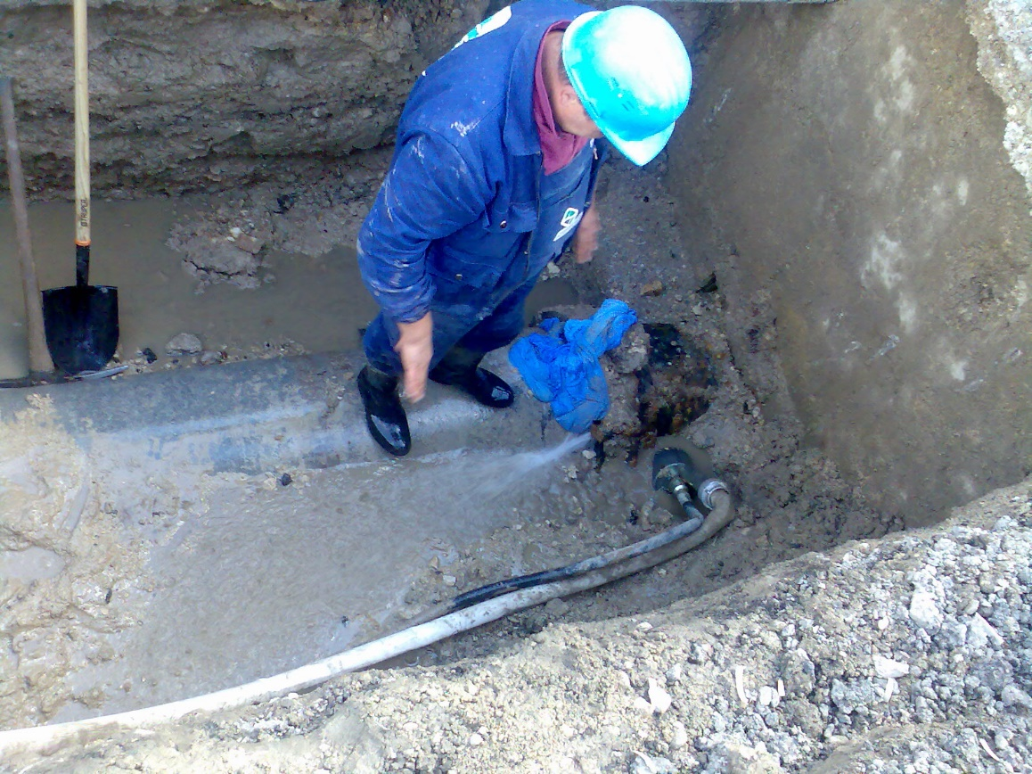
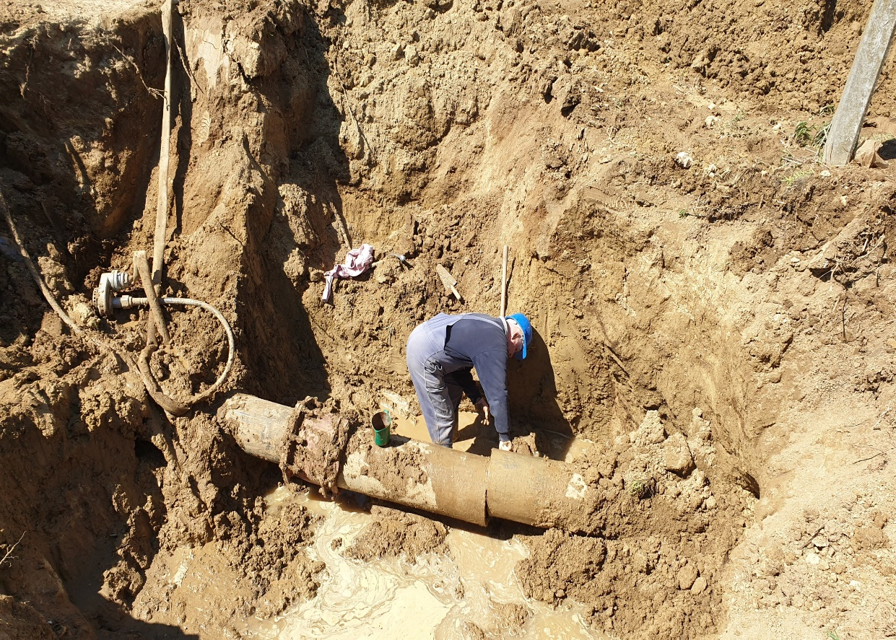
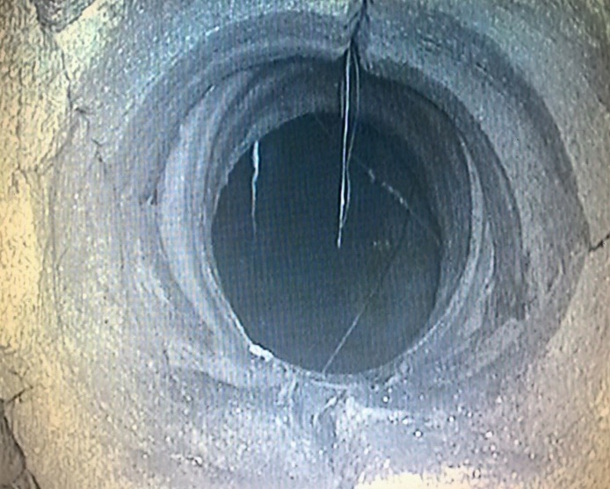
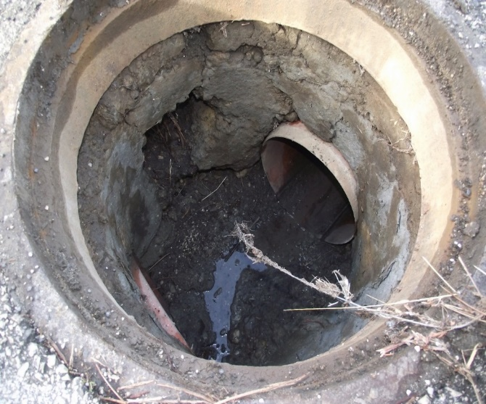
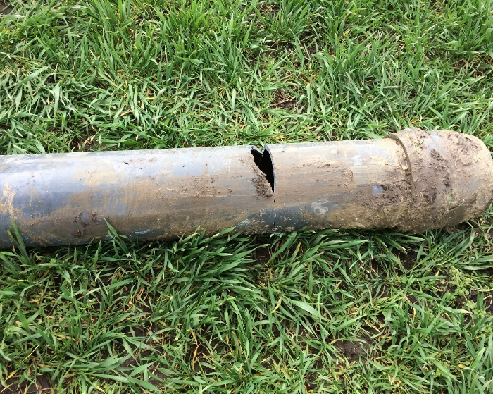
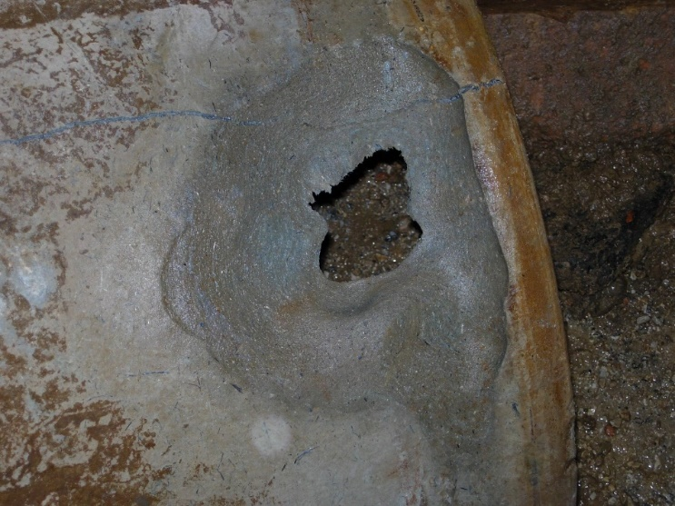

Slide 10
Csőhálózat életkora és a hibaszám alakulása
1.
Gyerekkor - Beágyazódás
2.
Fiatalkor – Hibamentes időszak
3.
Felnőttkor – Szaporodó hibaszám- felújítás
4.
Hibaszám (db/év)
4.
Öregkor – Tönkremeneteli időszak – rekonstrukció
csőcsere
3.
1.
2.
Évek

Slide 11
Az elosztóhálózat anyag és kor szerinti összetétele (forrás: MaVíz)

Slide 12
Csőanyag élettartamok – rekonstrukciós igény
 |  |  | 1950 |  | 1960 |  | 1970 |  | 1980 |  | 1990 |  | 2000 |  | 2010 |  | 2020 |  | 2030 |  | 2040 |  | 2050
Duktil (GGG) | Építés
 | Élettartam |  |  |  |  |  |  |  |  | 90 év
PE (KPE) | Építés
 | Élettartam |  |  |  |  |  |  | 60 év
PVC | Építés
 | Élettartam |  |  |  |  |  |  | 40 év
Acél (védelem nélkül) | Építés
 | Élettartam |  |  | 30 év
Azbesztcement | Építés
 | Élettartam |  |  | 50 - 70 év
Öntöttvas | Építés
 | Élettartam |  | 100 év
Rekonstrukció
!
Rekonstrukció
Rekonstrukció
!
Rekonstrukció
Rekonstrukció
Rekonstrukció
Értékesítési különbözet 23%! 100 m³ kitermelt vízből, 23 m³ után nincs árbevétel!

Slide 13
A meghibásodások és az ivóvíz hálózat állapota (forrás: MaVíz)
- A hálózat hossza évről évre minimálisan, de növekszik
- Az utóbbi 10 év alatt jelentősen megnőtt a hibaszám.
- A hálózatra vetített megújulási arány 2023-ban 0,23%

Slide 14
Szennyvíz csatornák összetétele anyag szerint Magyarországon (forrás: MaVíz)

Slide 15
A csatornahálózat anyag és kor szerinti összetétele a MaVíz tagszervezetek esetében (forrás: MaVíz)

Slide 16
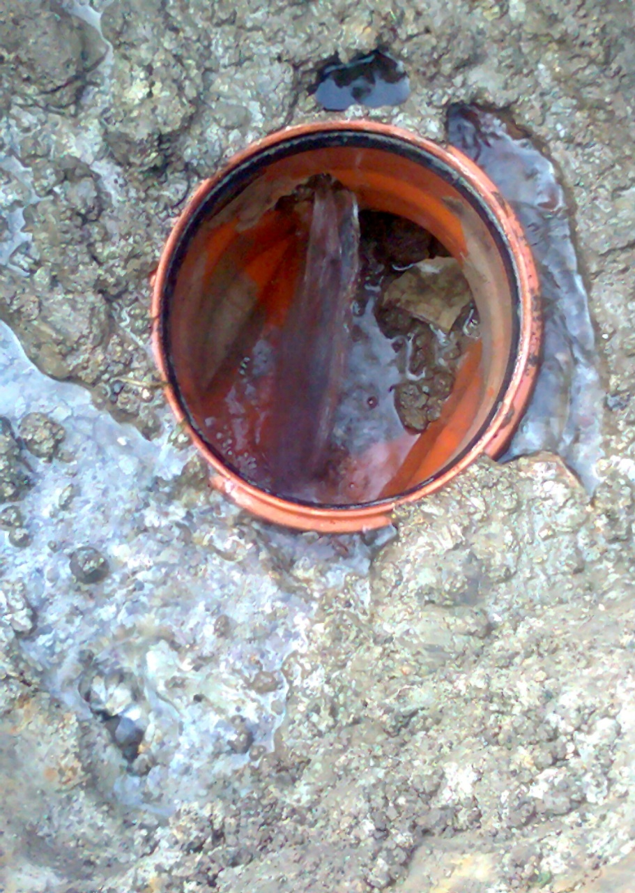
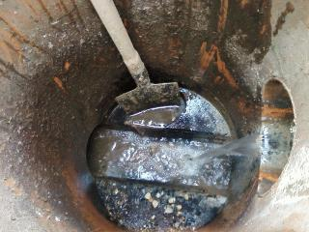

Slide 17
1 km csatornavezetékre jutó meghibásodások számának alakulása 2014-2023. év között (forrás: MaVíz)
Egy szennyvízátemelőre jutó meghibásodások számának alakulása 2014-2023. év között (forrás: MaVíz)

Slide 18
Egyéb hatások, változások – amik nem segítenek…. – ivóvíz és szennyvíz csatorna hálózaton
Változó igénybevétel
Országon belüli vándorlás,
Éghajlati változások,
Nincs ára a víznek,
Kapacitás hányok kialakulása
Korábbi nagyobb „ipari” igénybevétel
Hosszabb tartózkodási idők,
Vízminőségi problémák
Kivitelezési hiányosságok
Anyag hibák
Kivitelezési hibák (infiltráció a csatorna hálózaton)
Notes:
Szakmai napok kellenek!!
Ötletek??

Slide 19
Vízió és műszaki szükségesség
Alapvető érdek a szolgáltatás biztonságának és az üzemeltetés hatékonyságának növelése
Új hibafeltárási és hibaelhárítási megoldások, módszerek,
Korszerű rekonstrukciós megoldások, anyagok, technológiák
A kapacitás növelés lehetőségei a problémás rendszereken,
Nyomásmenedzsment,
A digitalizáció lehetőségeinek kihasználása
Korszerű folyamatirányítás
Gyors beavatkozások
Hatékony munkaerő gazdálkodás
Naprakész műszaki alapadat szolgáltatás

Slide 20
Rekonstrukció finanszírozási lehetőségei
Rekonstrukciós források a szolgáltatási díjakból és az állami támogatásból
díjban megképződő ÉCS-re, a 2024. január 1.-től érvénybe lépett 25/2023. EM rendelet miatt (nem lakossági alapdíj + fogyasztás arányos díj emelés, ivóvíz- + csatorna szolgáltatási díj) számítani lehet,
a 43/2024. (XII. 30.) EM rendelet szabályozza a Társaságoknál 2025. évben a Víziközmű-fejlesztési és Ellentételezési Alap működését a fejlesztési források felhasználási szabályait, a 2024.-es évhez hasonlóan.
1. sz. melléklet: Az Alapba történő befizetési kötelezettség és az Alapból járó ellentételezés mértéke
2. sz. melléklet: A víziközmű szolgáltató által elkülönítetten kezelt és kizárólag víziközművek fenntartására fordítható összeg
EU-s források ???

Slide 21
A szolgáltatott ivóvíz mennyisége 2014-2023. év között (forrás: KSH)
Értékesített ivóvíz (m³/év) mennyiségének megoszlása lakossági és nem lakossági fogyasztók között 2023. évben (forrás: MaVíz)

Slide 22
Az egy közületi felhasználási helyre jutó átlagos havi ivóvíz-felhasználás alakulása 2014-2023 között (forrás: MaVíz)

Slide 23
A számlázott szennyvíz (m³/év) mennyiségének megoszlása lakossági és közületi fogyasztók esetében 2023. évben (forrás MaVíz)

Slide 24
Ellentételezési Alap
2024. évben az elkülönítetten kezelendő összeg mértéke: 109 322 891 .- Ft
EM rendelet 2. sz. melléklet
(Állami támogatás 80 Mrd Ft)
2025. évben az elkülönítetten kezelendő összeg mértéke: 98 483 153 .- Ft
EM rendelet 2. sz. melléklet
(Állami támogatás 130 Mrd Ft)
„2023.-ban közmű-rekonstrukcióra 31 válaszadó, összesen 24,2 Mrd Ft összegben költött. Ennek 63,0 %-át az ivóvíz-rendszerekre fordították.” (MaVíz Évkönyv)

Slide 25
Köszönöm a megtisztelő figyelmet!

